Slide 1
Schulinterne Lehrerfortbildung
zur
Multifaktor-Authentifizierung (MFA) in der BayernCloud Schule
[eigene Dienststelle]
Hinweis: Die aktuellste Version dieser Präsentation finden Sie auf unserer Themenseite.

Slide 2
Kommende Entwicklungen in der ByCS
Warum den Schutz erhöhen?
Online Ihre Noten verwalten!
Im Kollegium gemeinsam Gutachten erstellen!
Sich mit dem Kollegium über Prüfungsergebnisse austauschen!
Wie wirkt die MFA?
Der Hinterlegungs-prozess
Damit all diese und viele weitere Anwendungsfälle möglich werden und Sie dabei nicht auf die angemessene Sicherheit verzichten müssen, steht Ihnen in der BayernCloud Schule eine einfache und sichere Form der Multifaktor-Authentifizierung zur Verfügung, bzw. muss diesem erweiterten Funktionen und den neuen Teilanwendungen vorangehen.
Einstellungen für das Kollegium
Was tun im Verlustfall?

Slide 3
Warum den Schutz erhöhen?
Sensible Daten sollen in der ByCS sicher gespeichert und verarbeitet werden können, auch dann, wenn Ihr Passwort kompromittiert wurde.
Wie wirkt die MFA?
Die Multifaktor-Authentifizierung ist eine zusätzliche Sicherheitsschicht,
die einen entscheidenden Unterschied darstellt.
Der Hinterlegungs-prozess
Sie erhöht den Schutz Ihres Accounts und damit den Schutz Ihrer Schule,
weil sie im Anschluss an die grundlegende Anmeldung einen weiteren Identitätsnachweis erfordert,
der nur auf Ihrem Gerät hinterlegt ist.
Die Multifaktor-Authentifizierung ist daher nur für die Accounts der Lehrkräfte vorgesehen
und es werden nur sensible Bereiche der ByCS dadurch abgesichert.
Einstellungen für das Kollegium
Was tun im Verlustfall?

Slide 4

Welche weiteren Anwendungen werden geschützt und warum?
Warum den Schutz erhöhen?
In den Basisanwendungen nehmen Sie wichtige Einstellungen für Ihre gesamte Schule vor und Sie haben auch Zugriff auf sensible Informationen, die die Schulfamilie betreffen. Zudem wird der Schutz der Basis-Anwendungen durch MFA erhöht.
Wie wirkt die MFA?
Der Hinterlegungs-prozess
Anwendungen mit erhöhtem Schutzbedarf z.B.:
ASV-NEO
Verwaltungsspeicher – Save
Erhöhter Schutz für die Basisanwendungen z.B.:
Administration
Self-Service-Portal (Persönliches Profil)
Anwendungsverwaltung
Einstellungen für das Kollegium
Was tun im Verlustfall?

Slide 5
Wie wirkt eine Multifaktor-Authentifizierung?
Warum den Schutz erhöhen?
Wird nur abgefragt bei:
ASV-NEO (geplant)
Verwaltungsspeicher - Safe (geplant)
Administration
Anwendungsverwaltung
…
Wie wirkt die MFA?
Besitz: Zweitgerät
Der Hinterlegungs-prozess
Einstellungen für das Kollegium
Wissen: ByCS-Kennung, Passwort
Ist wie bisher notwendig bei:
Dashboard
Videokonferenz
mebis Lernplattform
…
Was tun im Verlustfall?

Slide 6
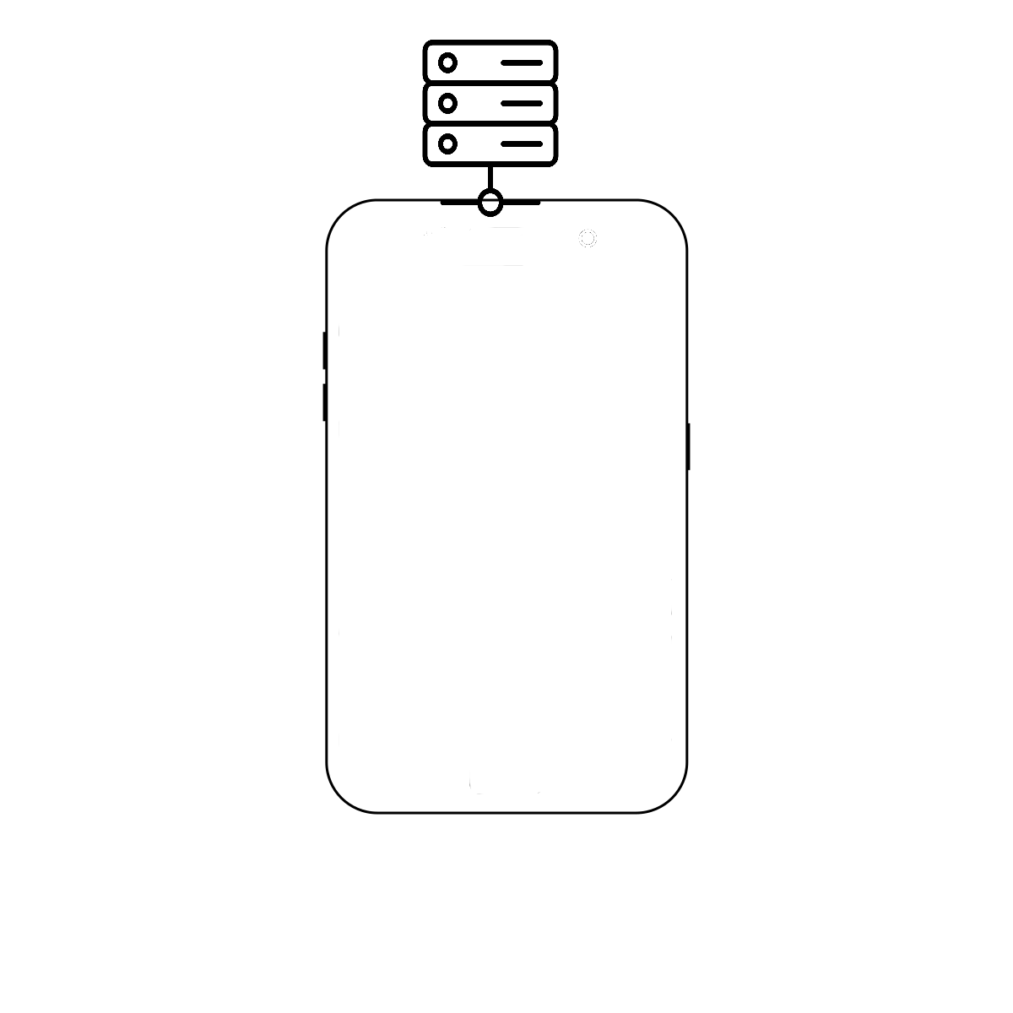
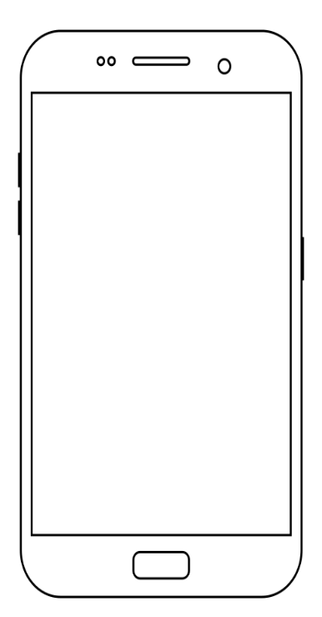
Wie funktioniert der TOTP-Standard?
Warum den Schutz erhöhen?
Wie wirkt die MFA?
Durch den Austausch eines Token (Secret) beim Hinterlegungsprozess ist sichergestellt, dass nur noch dieses Gerät einen Zugriff autorisieren kann.
Dieses Token wird mit der Systemzeit beider Systeme verrechnet. So entsteht ein Authentifizierungscode, der nur zu einem bestimmten Zeitpunkt für 30 Sekunden gültig ist. Dies ist auch offline möglich.
Der Abgleich erfolgt nach Eingabe des Authentifizierungscodes auf der Anmeldemaske.
ByCS-Server
TOTP-App
Austausch
Secret
Zeit
Zeit
Secret
Der Hinterlegungs-prozess
Verschlüsselung
Verschlüsselung
Code
Code
Einstellungen für das Kollegium
Eingabe
Übereinstimmung?
Was tun im Verlustfall?
Ja
Nein

Slide 7
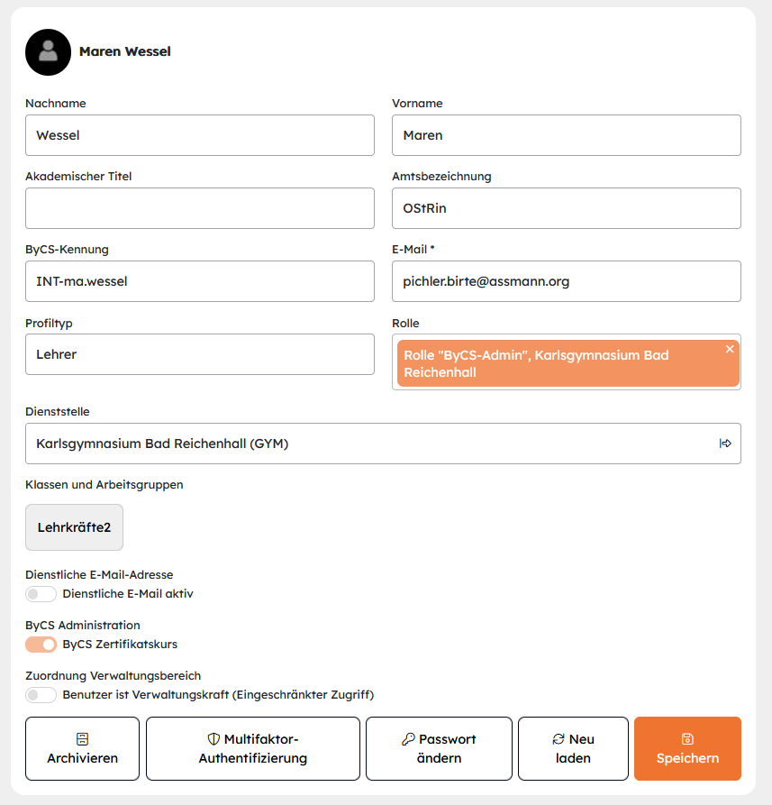
Wo ist die MFA zu finden?
Warum den Schutz erhöhen?
Im persönlichen Profil wird künftig eine Schaltfläche mehr zu finden sein.
Wie wirkt die MFA?
Der Hinterlegungs-prozess
Einstellungen für das Kollegium
Was tun im Verlustfall?

Slide 8
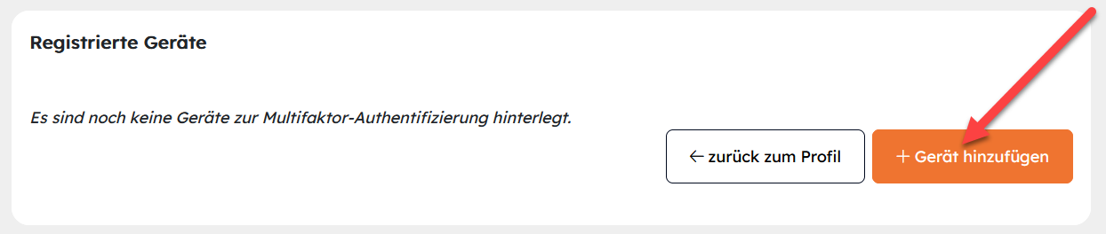
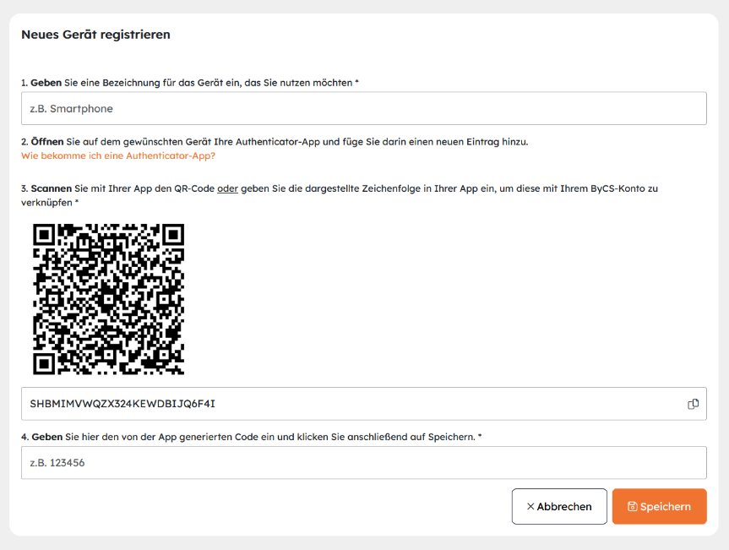
Wo ist die MFA zu finden?
Warum den Schutz erhöhen?
Wählen Sie Gerät hinzufügen.
Führen Sie die vier Schritte des Hinterlegungsprozesses durch.
Es können bis zu drei MFA-Geräte bei einem Account hinterlegt werden.
Wie wirkt die MFA?
Der Hinterlegungs-prozess
Einstellungen für das Kollegium
Was tun im Verlustfall?

Slide 9
Wo erhalte ich eine Authentifizierungs-App für mein MFA-Gerät?
Warum den Schutz erhöhen?
Nutzen Sie das Downloadportal Ihres Betriebssystems.
Verwenden Sie den Suchbegriff: TOTP
Android: https://play.google.com/
iOS: https://www.apple.com/de/app-store/
Microsoft: https://www.microsoft.com/de-de/download
Wie wirkt die MFA?
Der Hinterlegungs-prozess
Welche APP ist geeignet?
Beachten Sie an dieser Stelle die Regelungen für die Verwendung dienstlich genutzter privater Endgeräte und die Mindestsicherheitsstandards bei Lehrerdienstgeräten.
Beispiele:
Google Authenticator
FreeOTP
2fast
Microsoft Authenticator
2FAS
Einstellungen für das Kollegium
Was tun im Verlustfall?

Slide 10
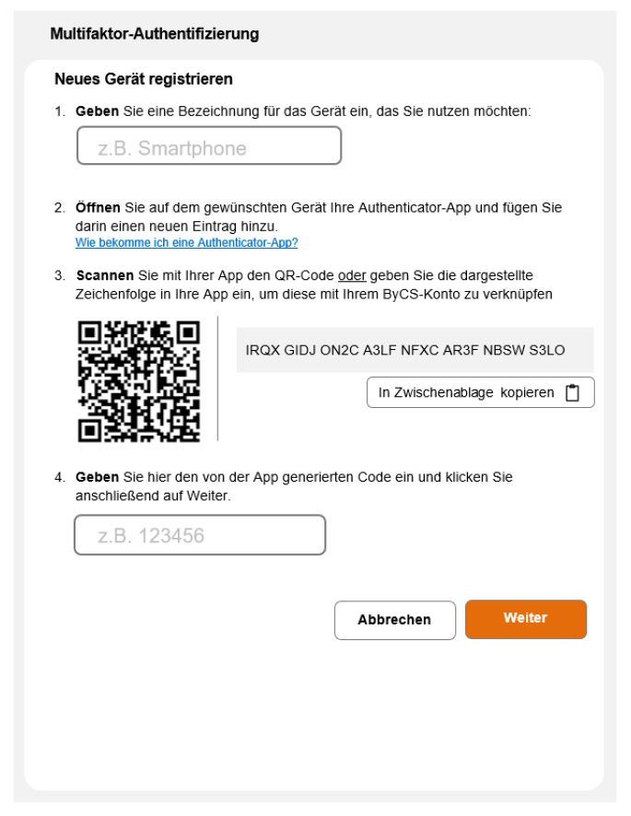


Führen Sie gemeinsam diese Schritte durch!
Smartphone mit Authentifizierungs-App
Namen für das zu hinterlegende Gerät wählen
Öffnen der Authentifizierungs-App und Eintrag hinzufügen
QR-Code scannen
6-stelligen Authentifizierungscode eingeben

Slide 11
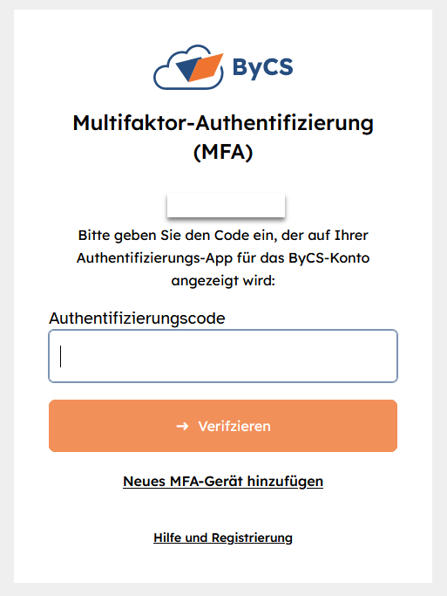
Was ändert sich beim Anmeldevorgang?
Anmeldung mit ByCS-Kennung und Passwort
Aufrufen einer MFA-gesicherten Anwendung
6-stelligen Authentifizierungscode übertragen
Notes:
Flo

Slide 12
Welche Termine sind für Sie wichtig?
Warum den Schutz erhöhen?
Für das Kollegium an unserer Dienststelle wurden folgende wichtigen Einstellungen vorgenommen:
MFA ist für abgesicherte Anwendungen zwingend erforderlich ab
MFA sichert zusätzlich Ihr persönliches Profil ab
Wie wirkt die MFA?
[durch ByCS-Admin zu ergänzen]
Der Hinterlegungs-prozess
[durch ByCS-Admin zu ergänzen]
Einstellungen für das Kollegium
Was tun im Verlustfall?

Slide 13
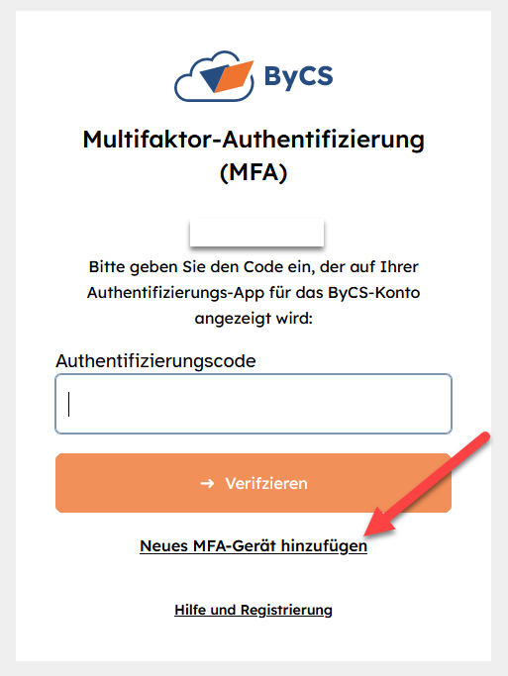
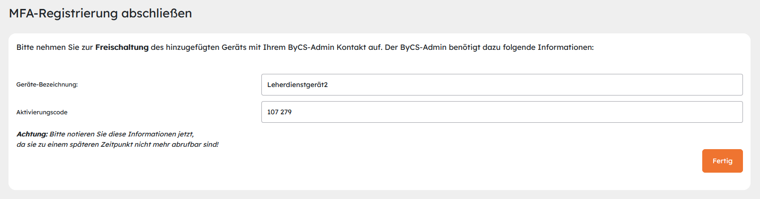
Hat eine Lehrkraft keinen Zugang mehr zum persönlichen Profil?
Warum den Schutz erhöhen?
Wie wirkt die MFA?
Der Hinterlegungs-prozess
Einstellungen für das Kollegium
Was tun im Verlustfall?
Nur mit den Informationen Geräte-Bezeichnung und Aktivierungscode kann Ihr ByCS-Admin ein neues MFA-Gerät für Sie freischalten.

Slide 14
Nutzen Sie gerne auch den persönlichen Support!
Warum den Schutz erhöhen?
Persönlicher ByCS-Support
E-Mail: support@bycs.de
Telefon-Hotline: 089 95 44 55 44
Telefonische Erreichbarkeit:
Montag – Freitag, 6:00 – 22:00 Uhr
Samstag, 10:00 – 18:00 Uhr
Wie wirkt die MFA?
Der Hinterlegungs-prozess
Einstellungen für das Kollegium
Was tun im Verlustfall?

Slide 15
Vielen Dank für Ihre Aufmerksamkeit!

